Slide 1
Туризм в
США
Виконав:
Учень 10 класу
Фурка Тарас

Slide 2
За розвитком міжнародного туризму США значно поступаються Європі, проте щорічно країну відвідують 30 - 40 млн. чоловік. Дуже великий розвиток одержав внутрішній туризм, сильно розвинена "індустрія гостинності", включаючи автосервіс.

Slide 3
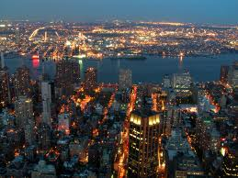
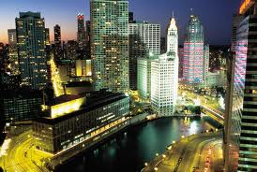
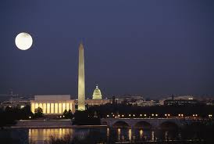
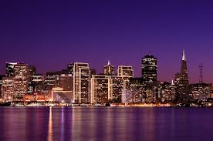
у 1850-ому році туристичними центрами стають Нью-Йорк, Чикаго, Вашингтон, Сан-Франциско.

Slide 4
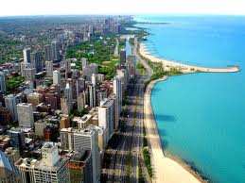
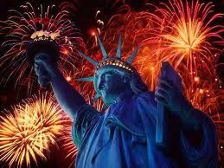
У 2007 році кількість іноземних туристів в США досягла 56 млн осіб, а прибутки від туризму становили 122,7 млрд.дол.

Slide 5
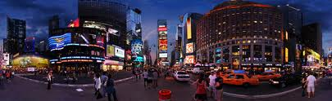
Найбільш відвідуваним місцем в США у 2008 році виявився Таймс Сквер у Манхеттені в Нью-Йорку (35 млн.відвідувачів).

Slide 6
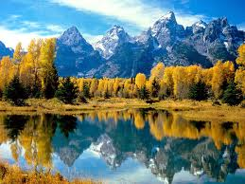
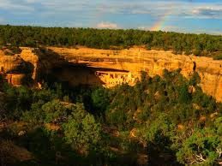
У США 50 національних парків, які щорічно відвідують більш 50 млн. туристів.

Slide 7
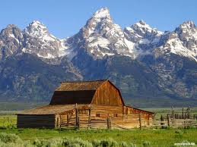
Национальный парк Гранд-Титон
Парк отримав свою назву від імені найвищої гори в хребті Тітон, висота якої становить 4199 м над рівнем моря і 2100 м над рівнем долини Джексон-Хоул.

Slide 8

Найбільш відомі парки - Єллоустонський, Йосемітський, Секвойя, Глейшер, Великий каньйон, Колорадо на Заході і Грейт-Смокі-Маунтинс в Аппалачах.

Slide 9
КІНЕЦЬ

